Slide 1

Городской конкурс лидеров ученического самоуправления
«Лидер XXI века»
«Формула лидерства»
PRO пресс-центр
Зеленов Данила
МБОУ гимназия № 12 города Липецка

Slide 2


Slide 3
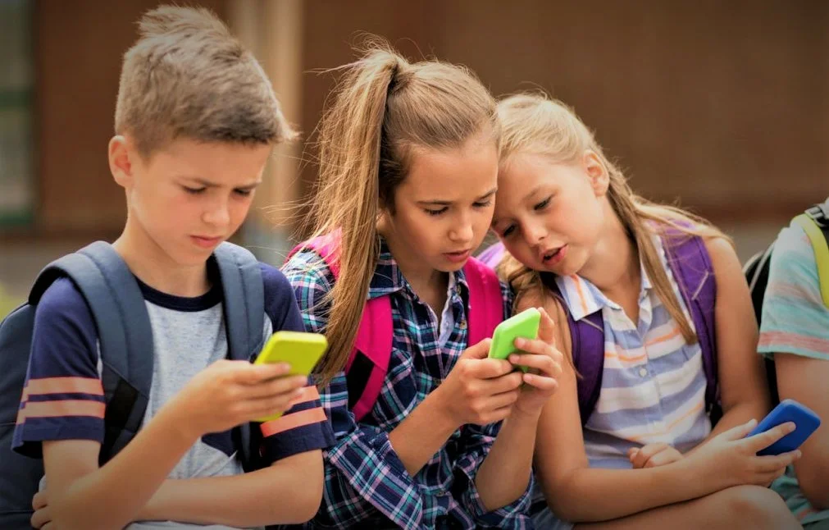
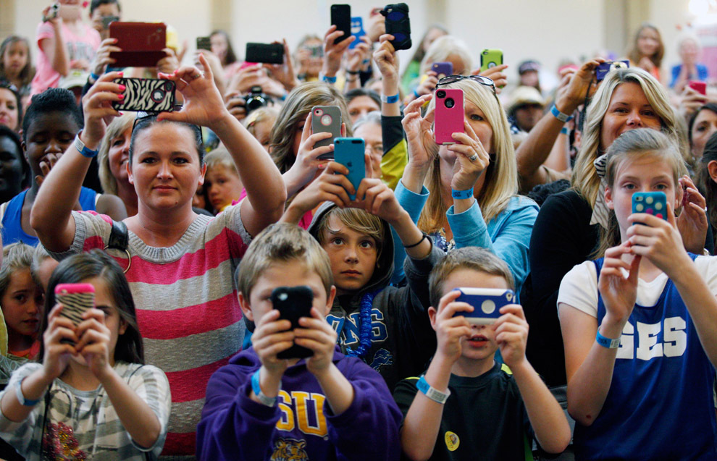

Slide 4

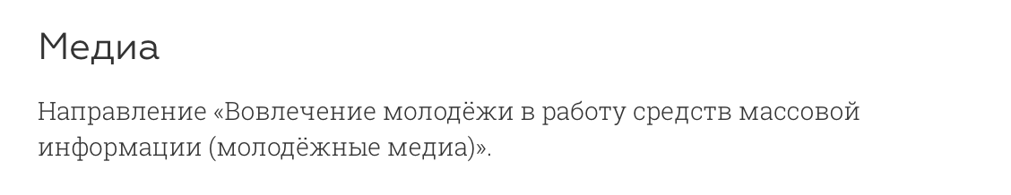

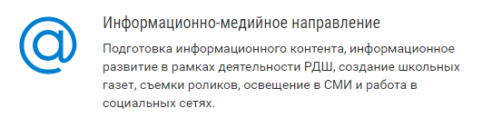

Slide 5
Цель проекта:
Набрать и обучить активистов для работы в пресс-центре #РДШ48 в период с 2020 по 2021 г.г.
Задачи проекта:
развитие и продвижение группы ВКонтакте
разработать программу работы пресс-центра на 2020-2021 год ;
проведение 2х наборов в редакцию ;
провести обучение активистов;
регулярно выпускать информацию о всероссийских проектах ;
придумать рубрики для группы ВКонтакте;
разработать контент-план для ведения группы;
разработать оформление группы и рубрик;
провести конкурс с помощью которого можно повысить активность в группе;
проводить еженедельные собрания для участников пресс-центра.

Slide 6

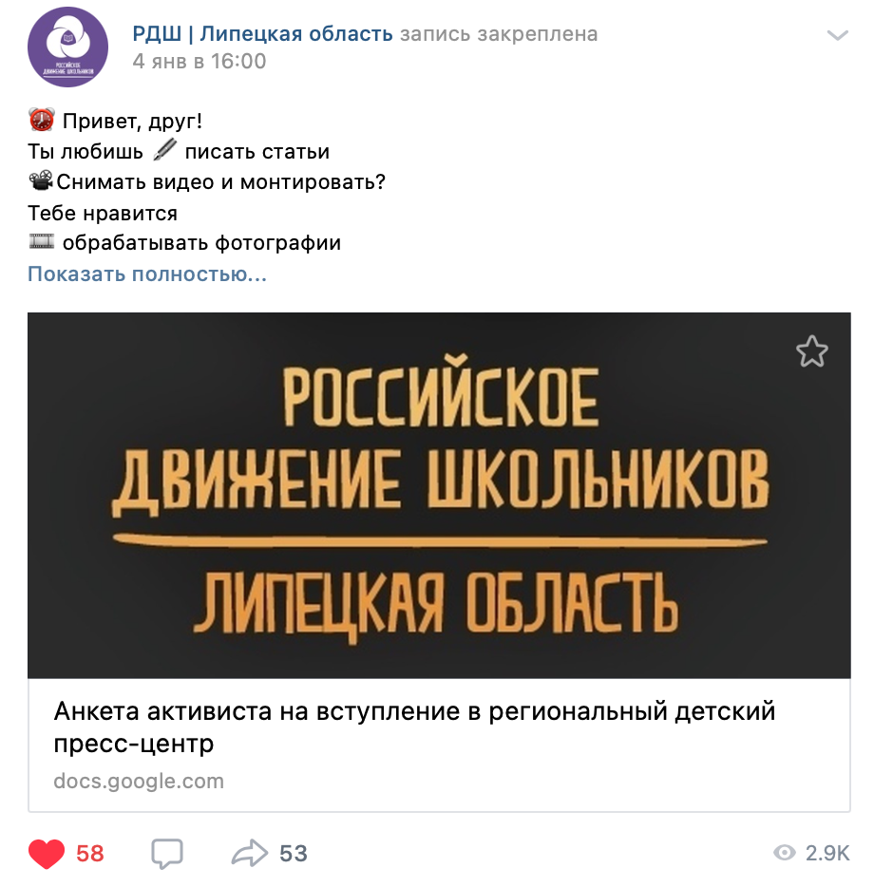

Slide 7
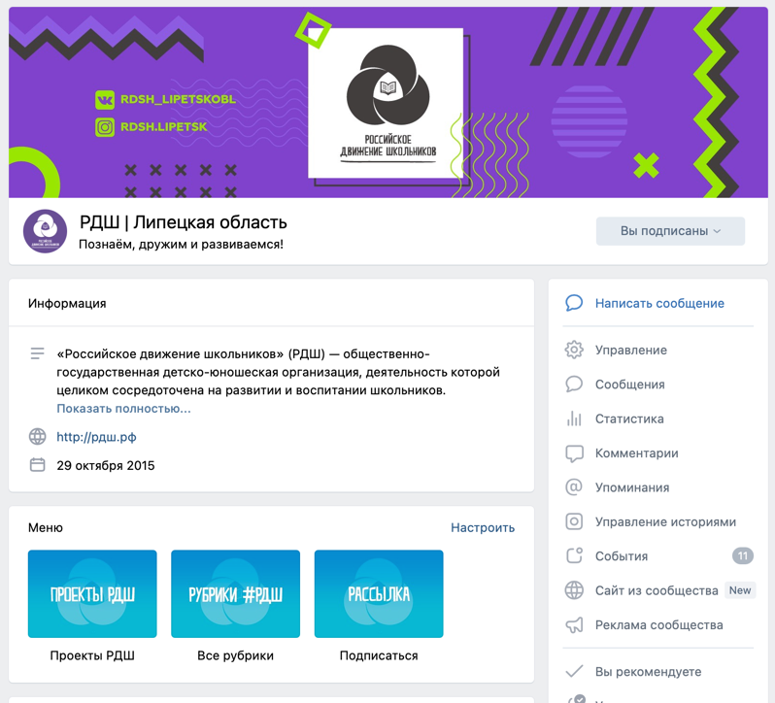
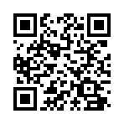
vk.com/rdsh_lipetskobl

Slide 8
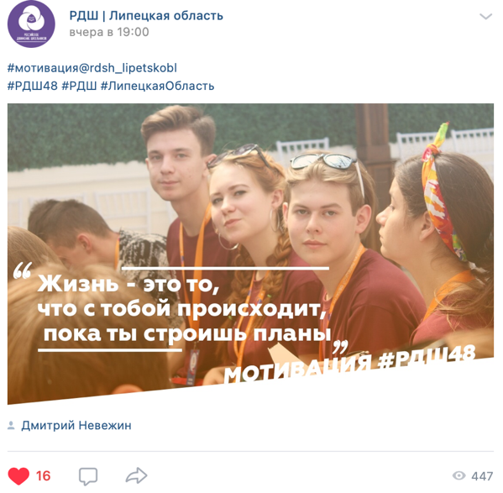
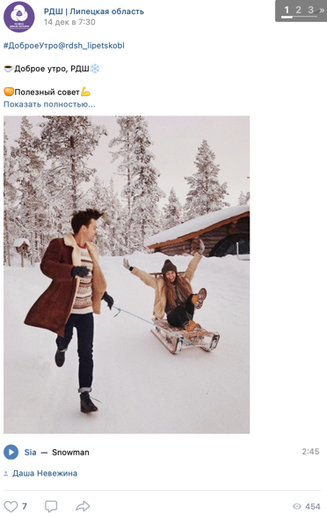

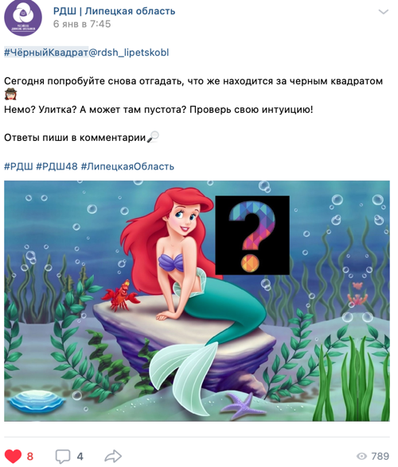
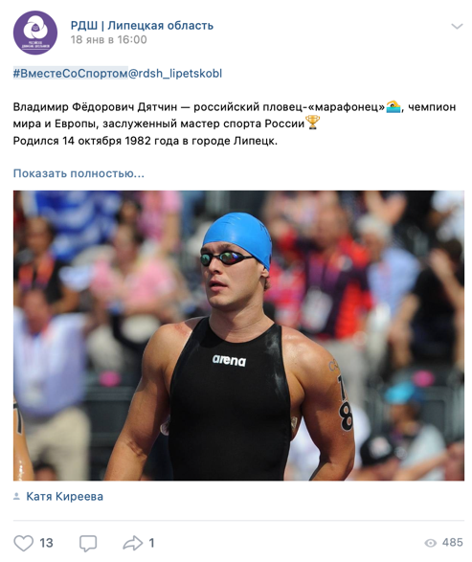

Какие рубрики мы выбрали ?
а ты бы поехал ?
цифра дня
мотивация
неизвестное об известном
лица РДШ
мемы
любимое кино РДШ
созвездие нашего неба
голос региона
доброе утро
в мире профессий
черный квадрат
читай с РДШ
минутка истории
классное радио
хобби
вместе со спортом
история одной вещи
топ 5

Slide 9
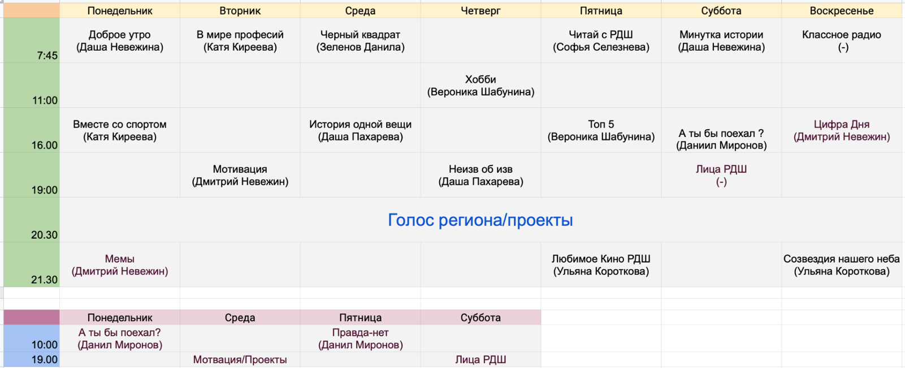

Slide 10

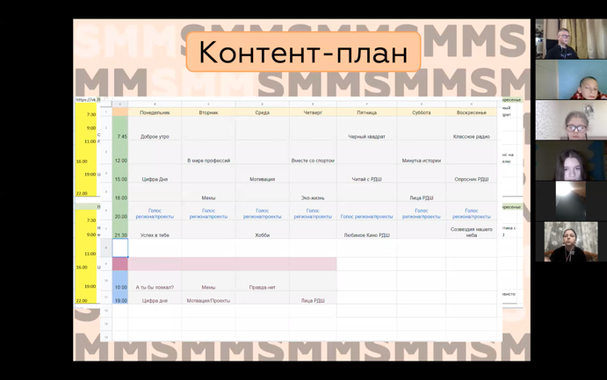
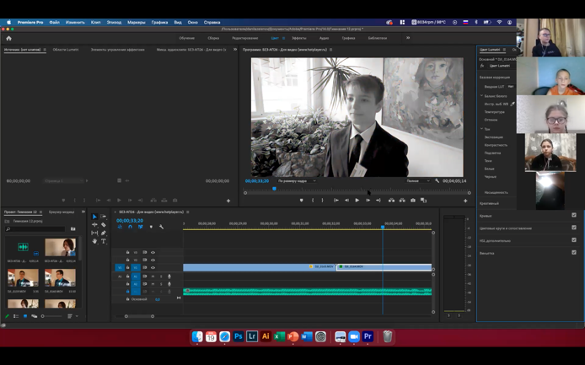

Slide 11

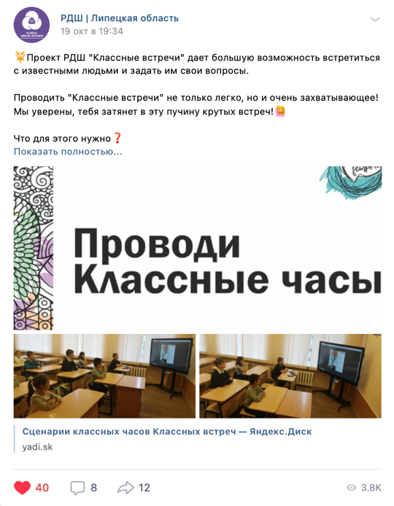


Slide 12
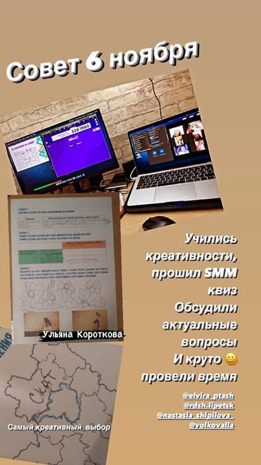
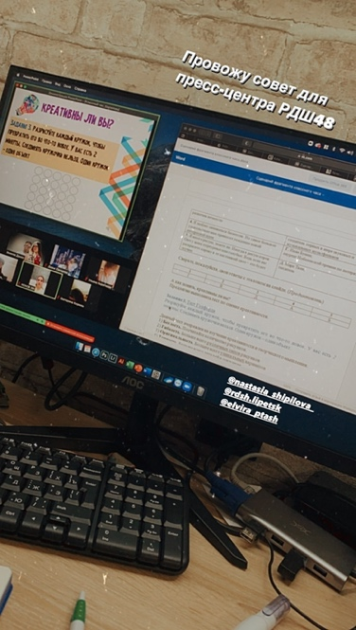
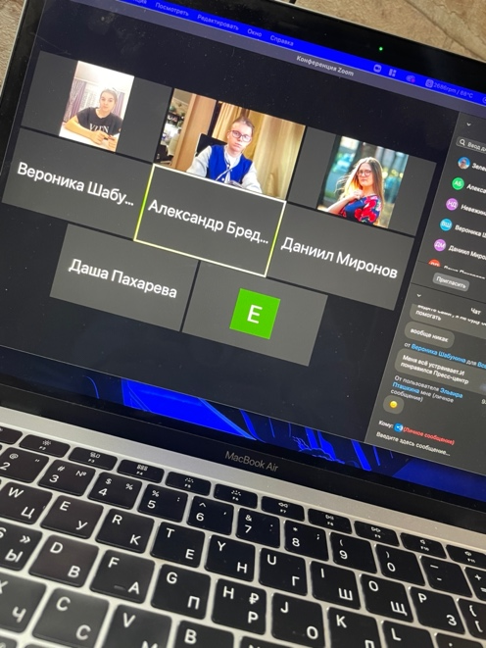

Slide 13
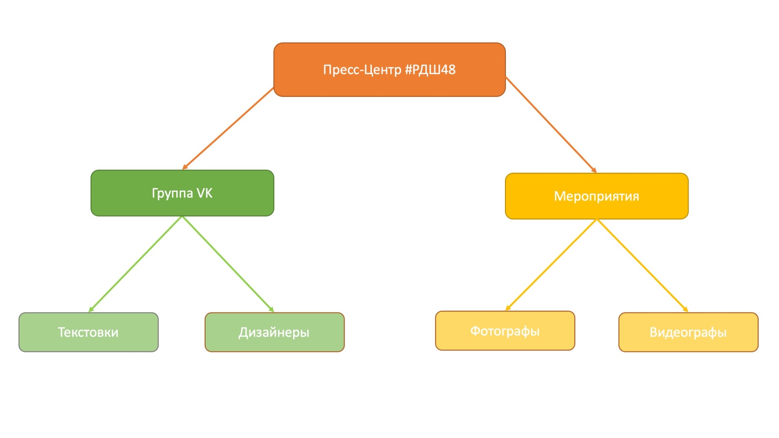

Slide 14


